Slide 1
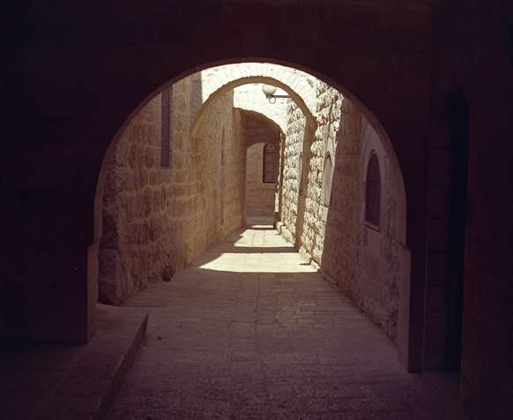
Địa lý hiện tại và Tương lai
Jerusalem
Israel
Thế giới
Tiến sĩ Rick Griffith • Trường Kinh Thánh Singapore • BibleStudyDownloads.org

Slide 2

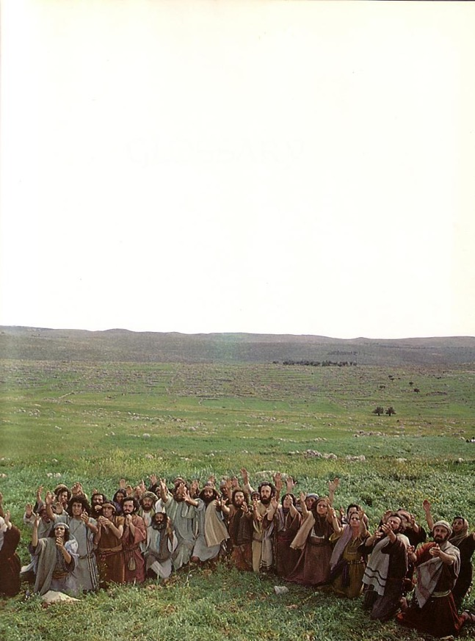




Mount of Olives
115
Exê. 8:4; 9:3; 10:4; 10:18-19; 11:23
Luca 19:37; 24:50; Acts 1:10
Công 1:11; Zech. 14:4; Ezek. 43:1-5

Slide 3
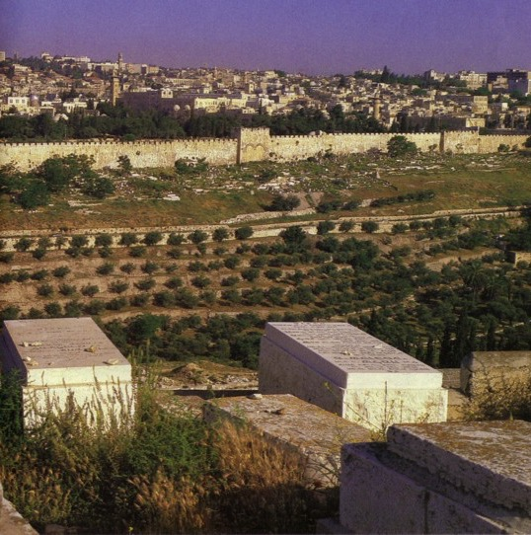
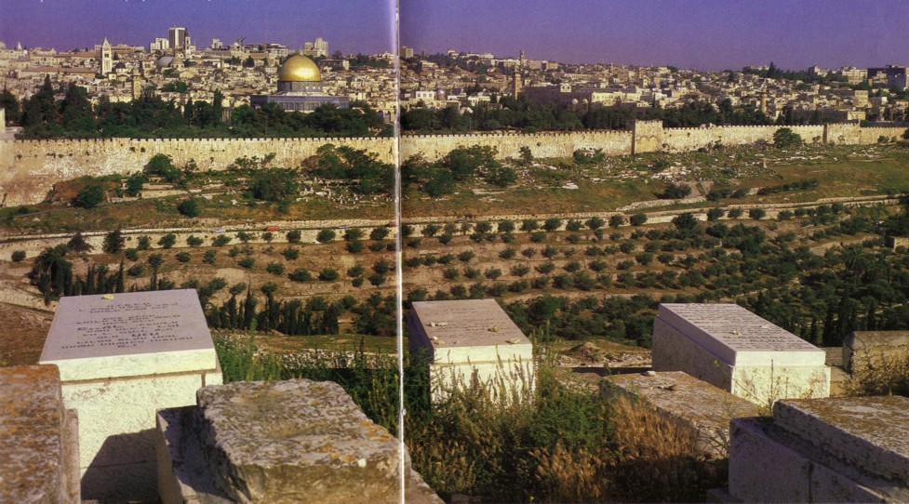
Người Do Thái Hi vọng về
Sự Sống Lại
115
Những người Do Thái chôn trên núi Olive mong được là người đầu tiên cùng vào Cửa Đông với Đấng Mê-sia khi Ngài tái lâm.

Slide 4
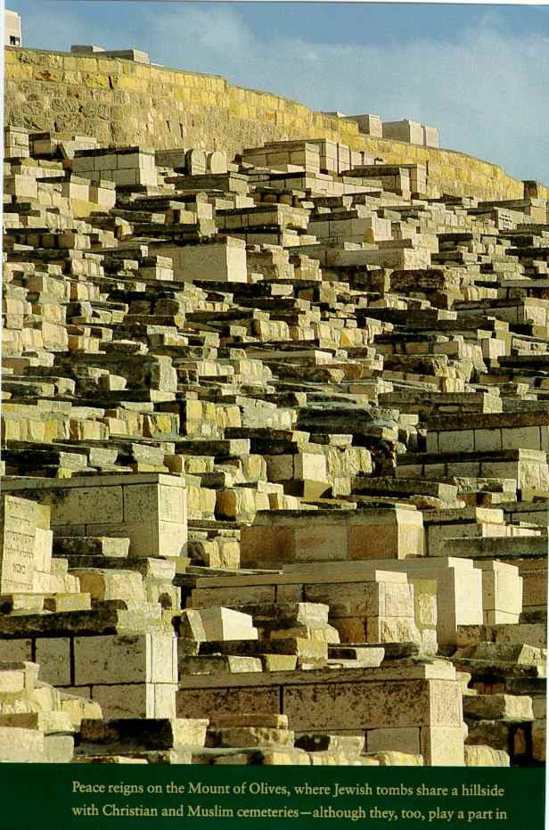
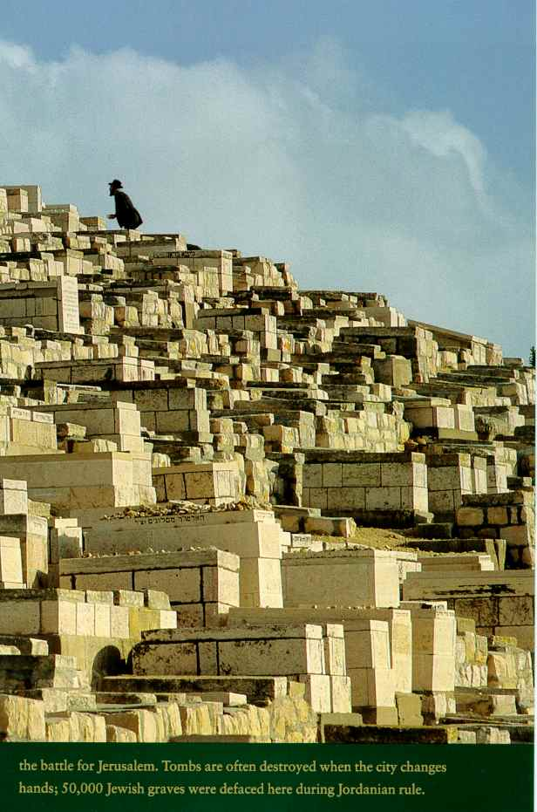
Người đầu tiên được sống lại?

Slide 5
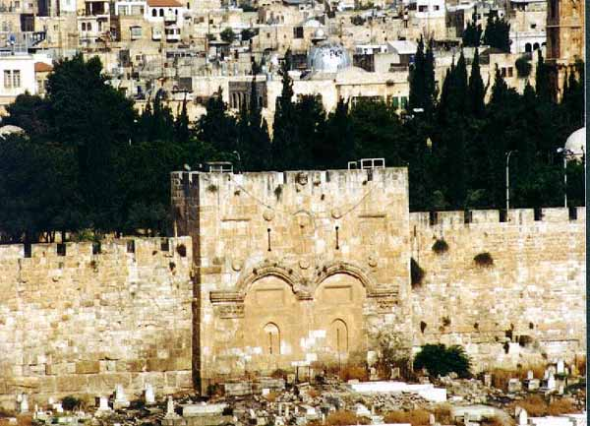
Người Hồi giáo bịt kín
Cửa Đông lại

Slide 6
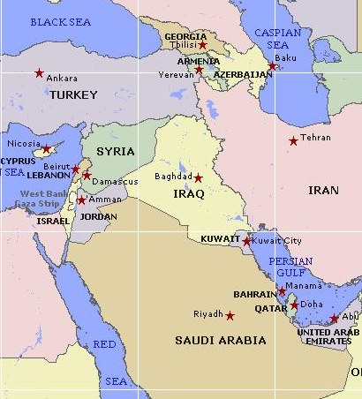

Biên giới Vùng Đất Hứa dành cho Abraham
115
Sáng 15:18
“Ngày đó, Đức Giê-hô-va lập giao ước cùng Áp-ram, mà phán rằng: Ta cho dòng dõi ngươi xứ nầy, từ sông Ê-díp-tô [†] Sông này là sông “Nil” ở tại xứ Ê-díp-tô cho đến sông lớn kia, tức sông Ơ-phơ-rát”

Slide 7
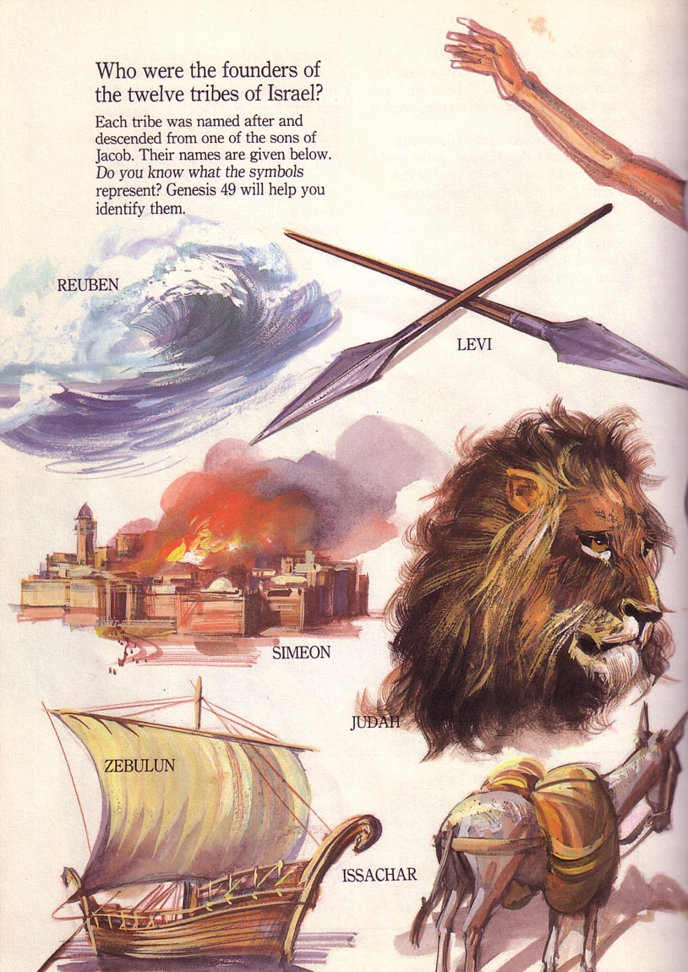
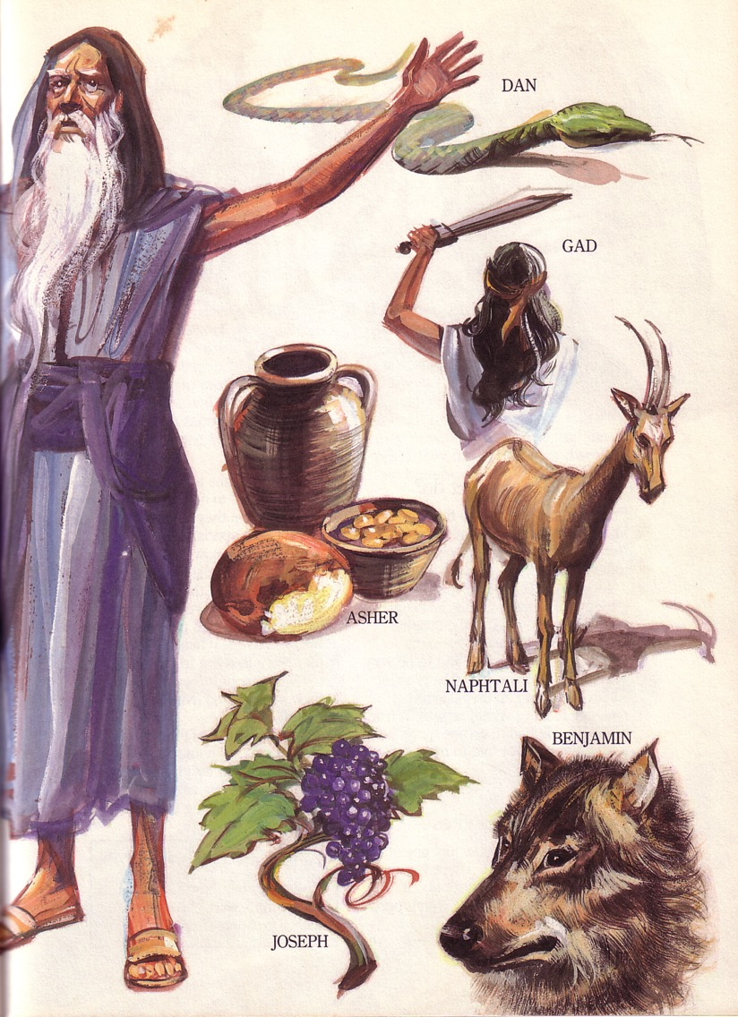
Lời chúc phước của Gia-cốp dành cho 12 con trai là lời tiên tri (Sáng 49-50)

Slide 8

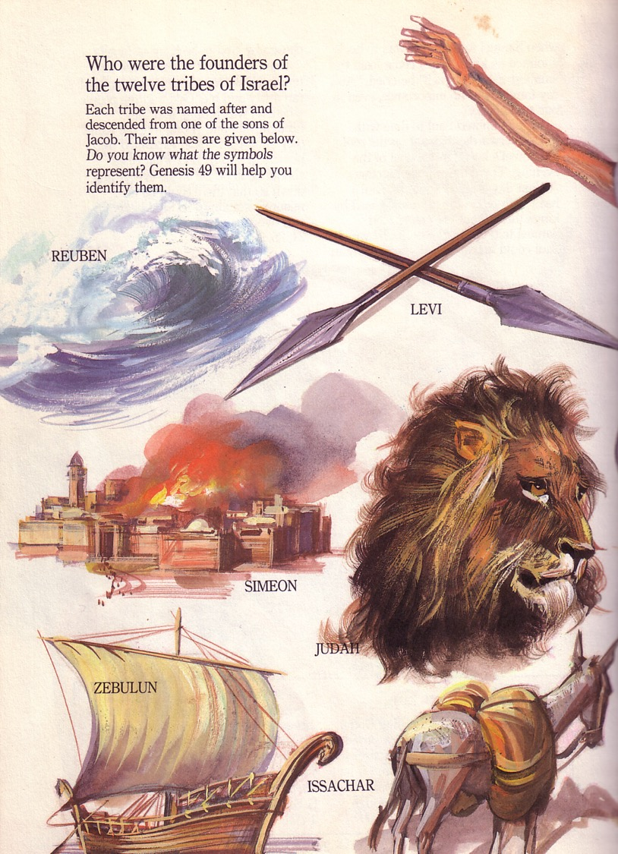
First Six Tribes
37
Jacob’s Blessing His 12 Sons Was Prophetic (Gen. 49-50)
Sabulôn
Ysaca
Lêvi
Giuđa
Rubên
Simêôn

Slide 9
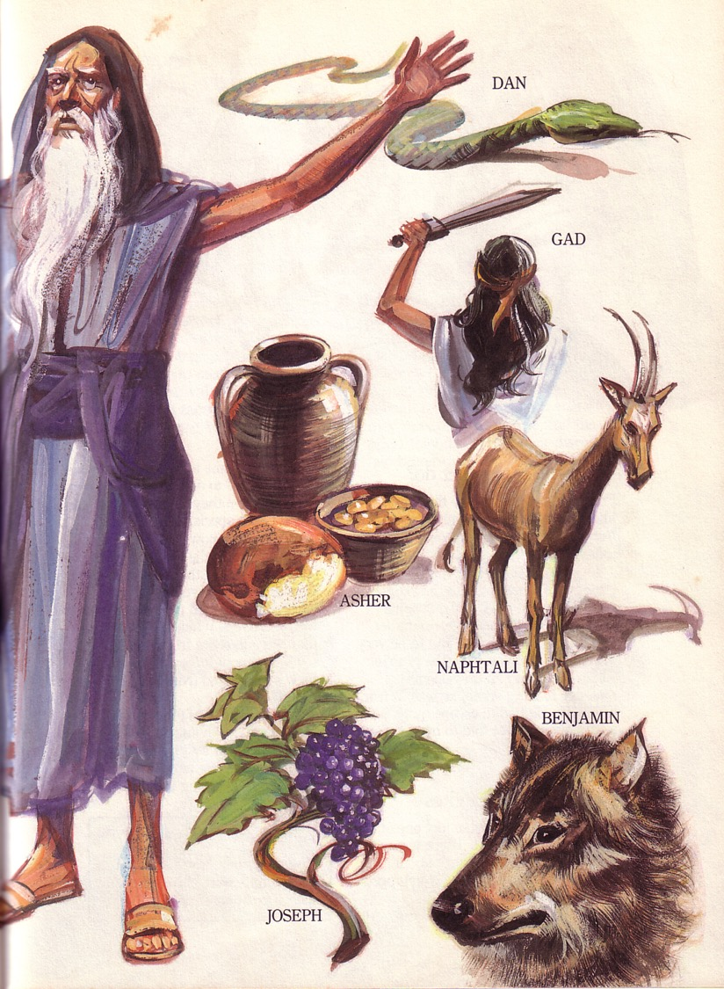
Last Six Tribes
37
Néptali
Ase
Manase
Sabulôn
Ysaca
Manase
Epraim
Gát
Đan
Bengiamin
Lêvi
Giuđa
Rubên
Simêôn

Slide 10
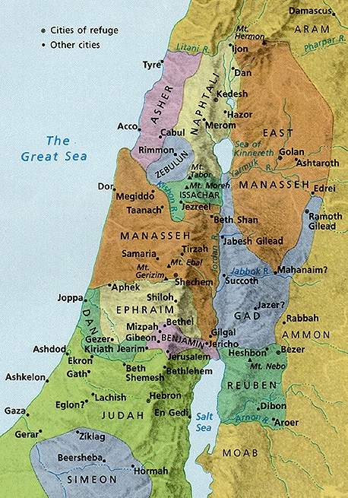

Phân định lại bộ tộc
Đan
210
211
Ase
Sau khi chinh phục
(Giôsuê 13)
Israel Thiên hi niên
(Êxê 47-48)
Néptali
Manase
Epraim
Rubên
Giuđa
Lãnh đạo & Đền thờ
Bengiamin
Simeon
Ysaca
Sabulôn
Gát

Slide 11
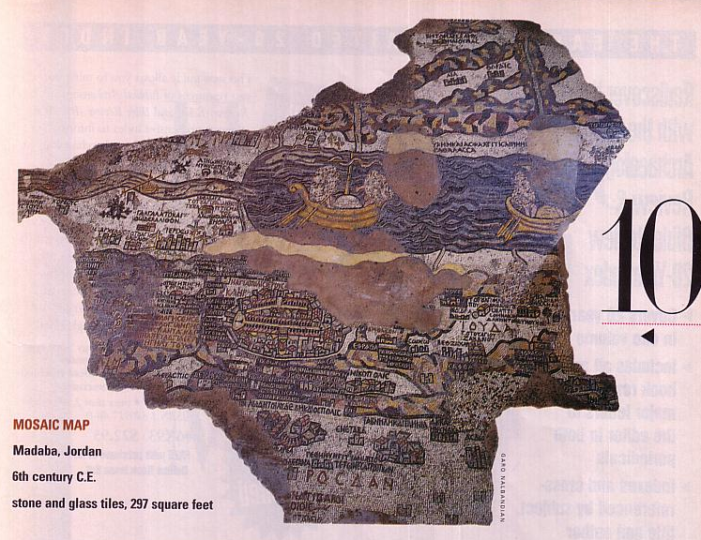
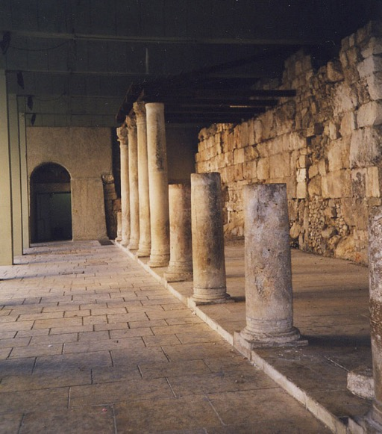
Bản đồ Jerusalem Khảm
Madaba, Jordan
550 SC
Bản đồ lớn nhất & cổ nhất của Jerusalem, với Cardo
The Cardo

Slide 12
Israel Today
224
Foundation for Middle East Peace
(March 2002)

Slide 13
The West Bank (2002)
224
Foundation for Middle East Peace
(March 2002)

Slide 14
The Gaza Strip (2002)
224
Foundation for Middle East Peace
(March 2002)

Slide 15
The Golan Heights (2002)
225
Foundation for Middle East Peace
(March 2002)

Slide 16
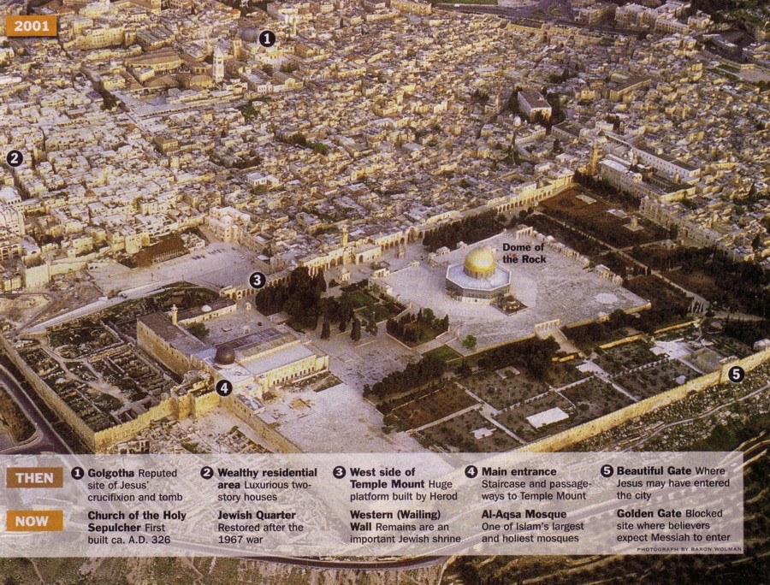

Jerusalem
Ngày ấy & Bây giờ
131

Slide 17

Dân số Jerusalem
Tây = Do thái
Đông = Arab

Slide 18
Jerusalem (2002)
Foundation for Middle East Peace
(March 2002)

Slide 19
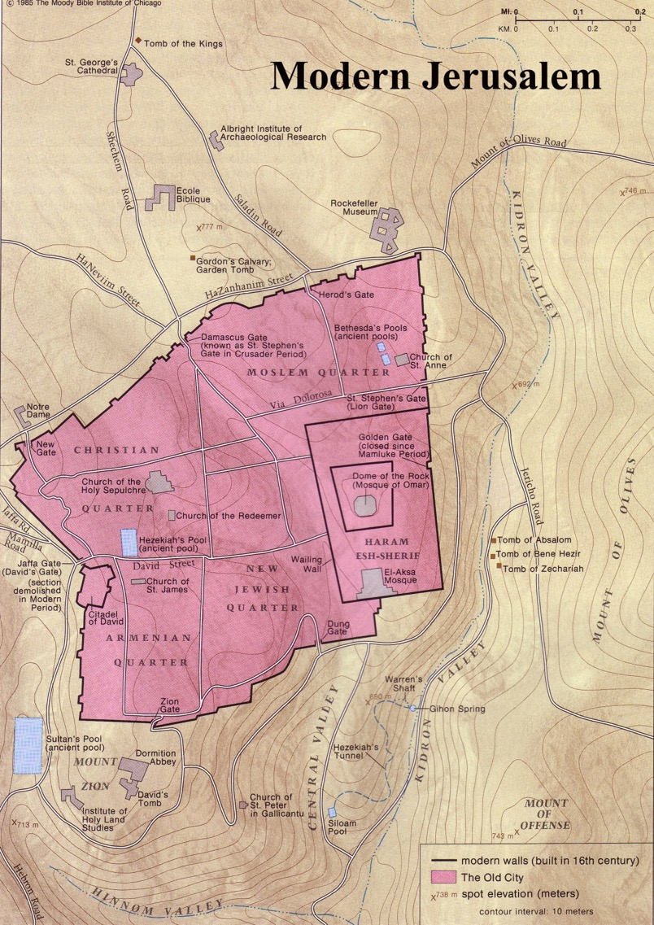
Cổ Thành Ngày nay
117

Slide 20



Bối cảnh Jerusalem Hiện đại

Slide 21
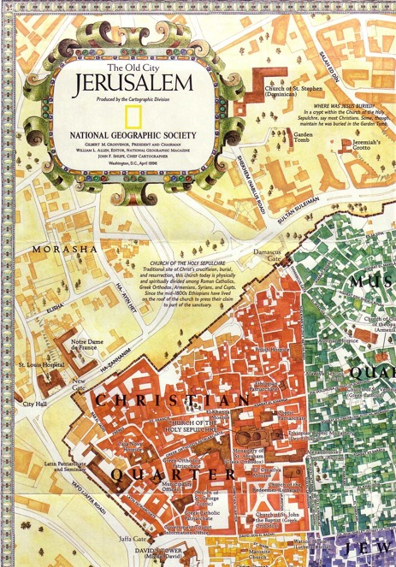
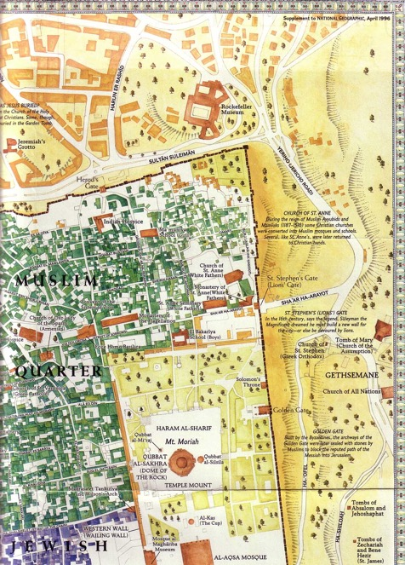
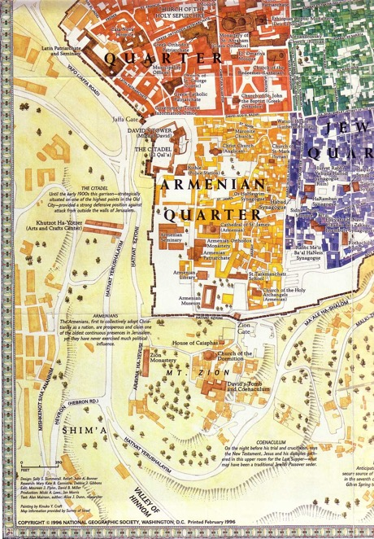
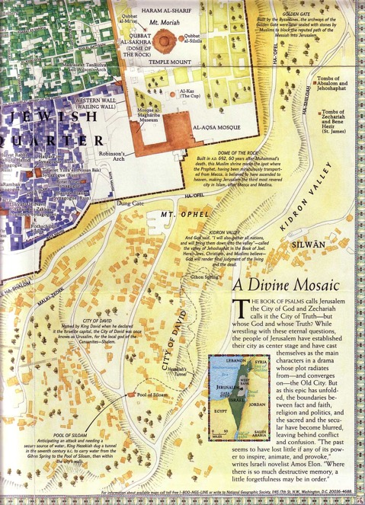
Những khu vực trong cổ thành Jerusalem
147g
• Cơđốcgiáo
• Hồi giáo
• Do thái
• Armeni

Slide 22

Khu vực Cơ-đốc-giáo
147g

Slide 23
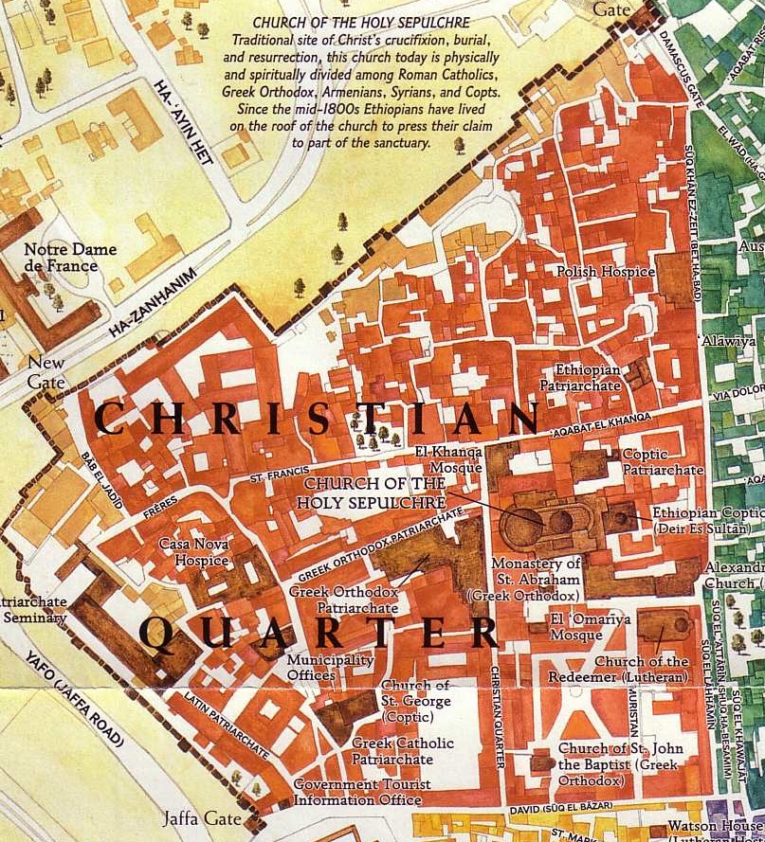
Khu vực
Cơ-đốc-giáo
147g

Slide 24
A New Model of Temple Mount

Slide 25

Khu vực Hồi giáo
147g

Slide 26
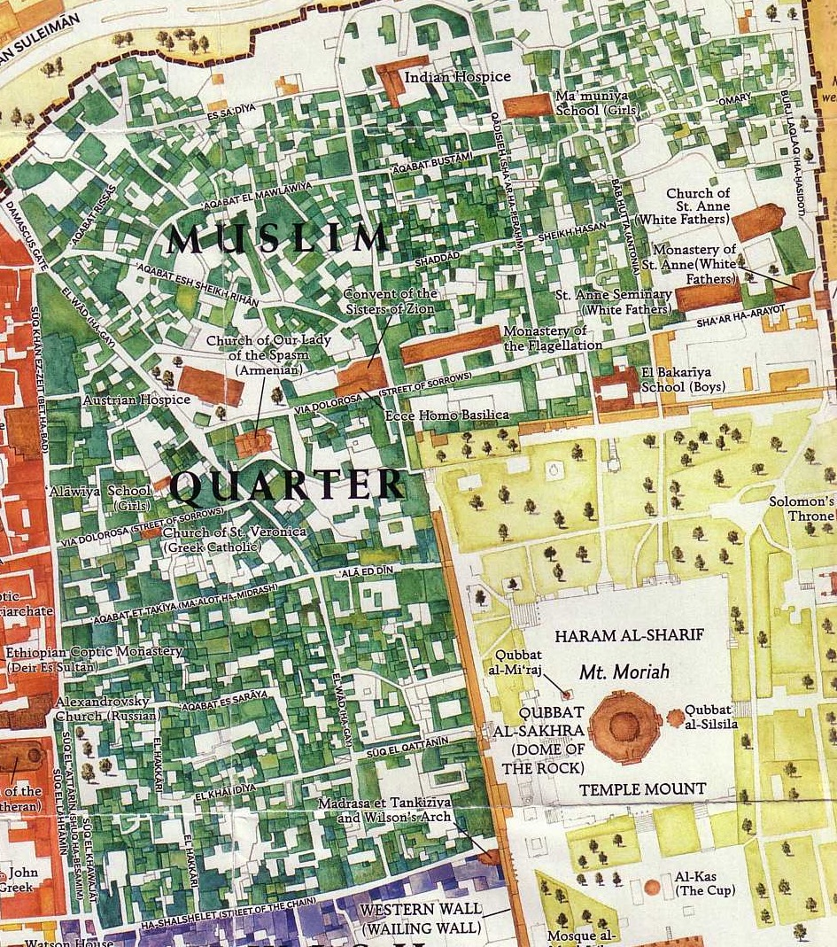
Khu vực Hồi giáo
147g

Slide 27
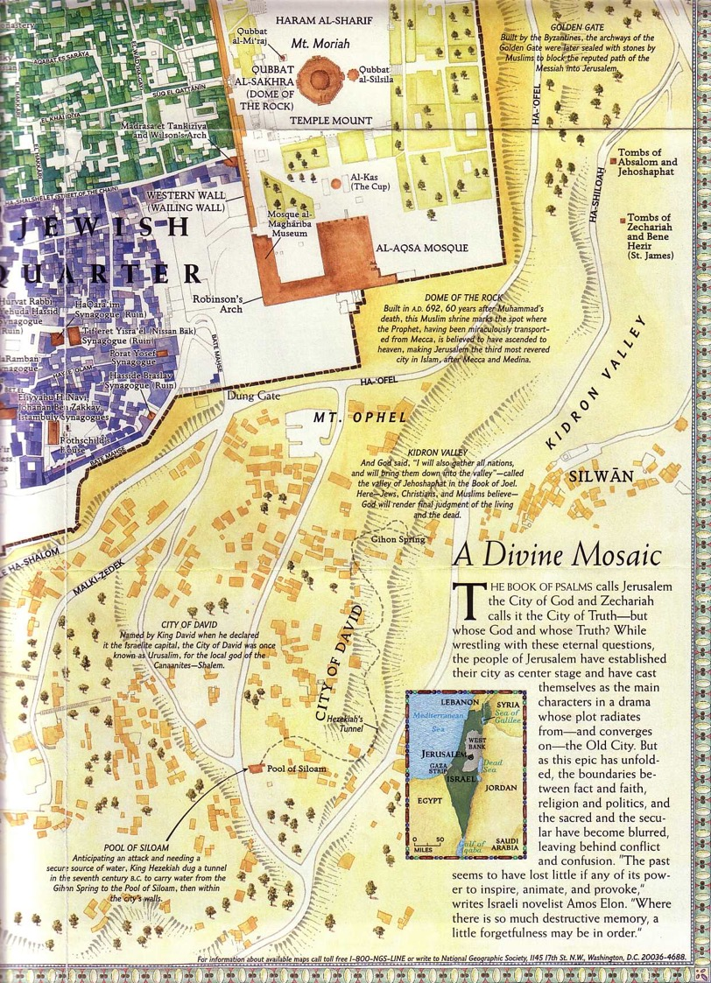
Khu vực Do thái
147g

Slide 28
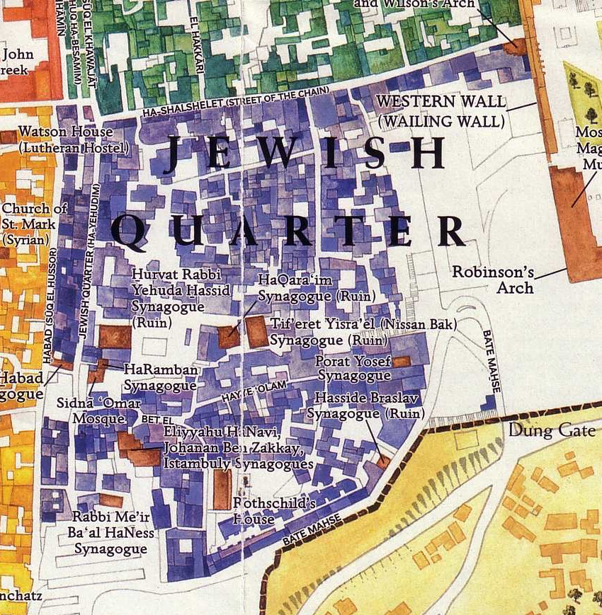
Khu vực DO thái
147g

Slide 29

Khu vực Armeni
147g

Slide 30
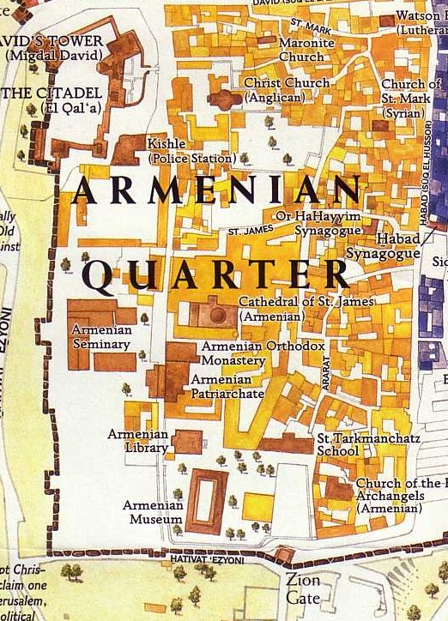
Khu vực Armeni
147g

Slide 31

Sau khi Đấng Mê-sia tái lâm thì Tương lai của Đền Vòm và Địa lý Thế giới trong Vương Quốc là gì?

Slide 32

Đời sống người Do thái lúc ấy xoay quanh Đền thờ Solomon trong 400 năm (959-586 TC)

Slide 33
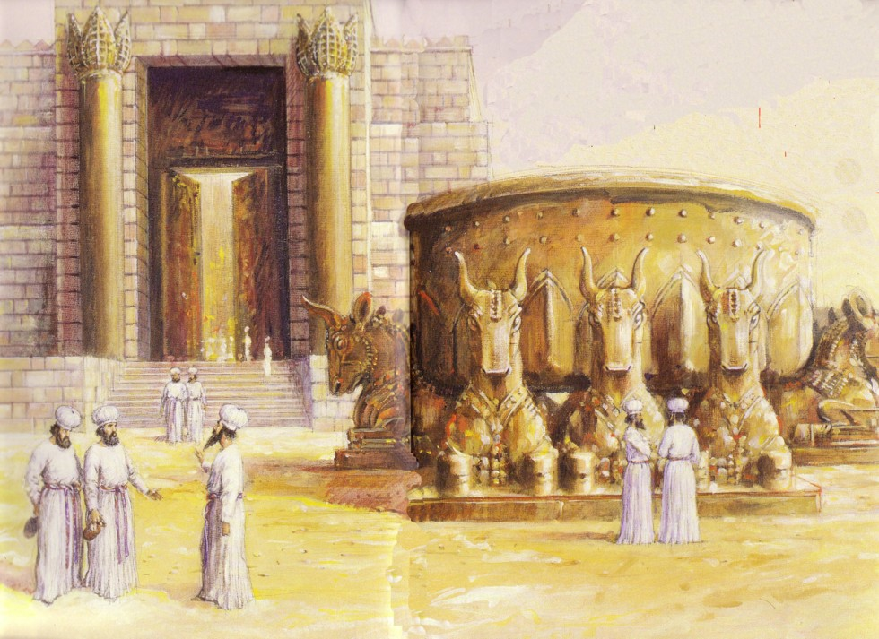
Jews Maintained Holiness at the Basin
586 TC: Đền thờ bị phá hủy!

Slide 34
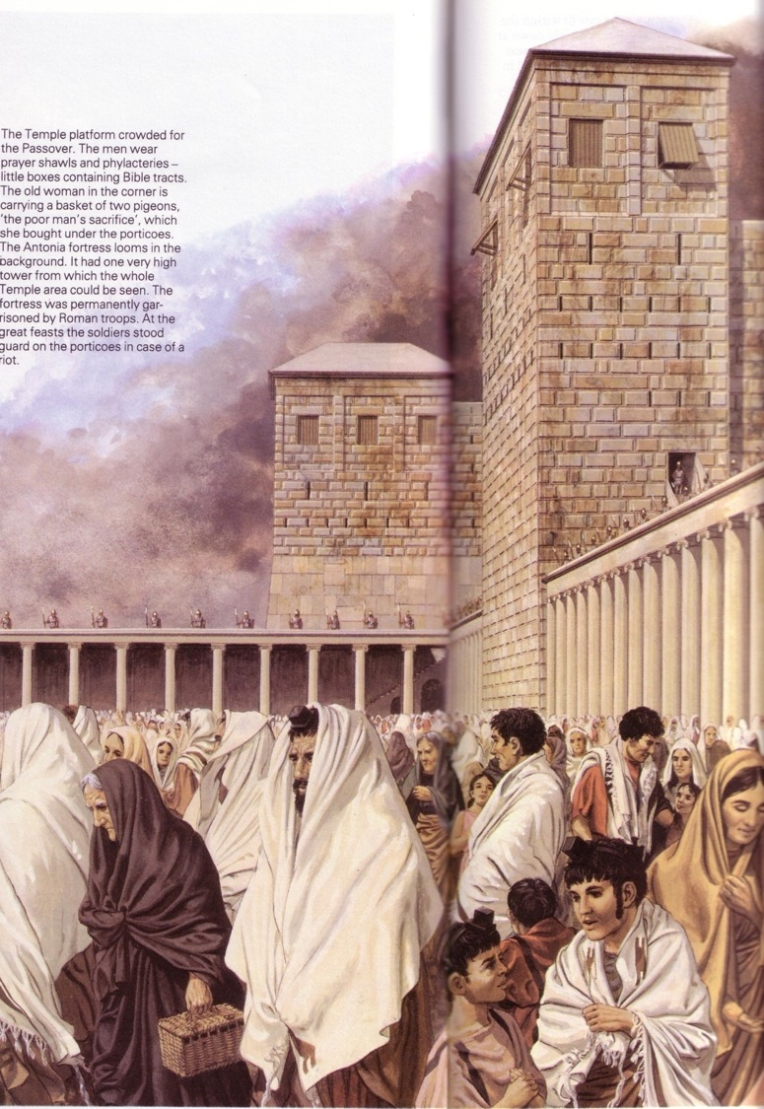

Sau khi Đền thờ được tái thiết trong thời T.Ư, có hàng trăm ngàn người Do thái đến dự lễ
Vượt Qua
70 SC: Đền thờ lại bị phá hủy!

Slide 35

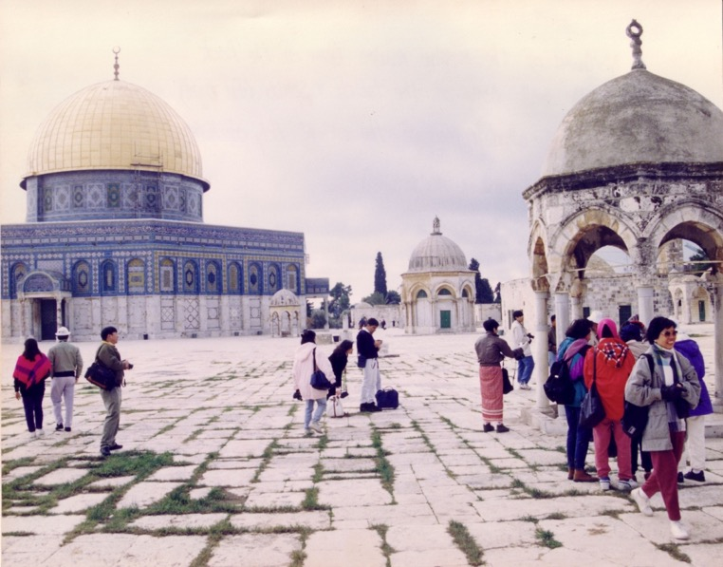

Người hồi giáo kiểm soát
135
Đền Omar
(Dome of the Rock)
Đền Al-Aksa

Slide 36
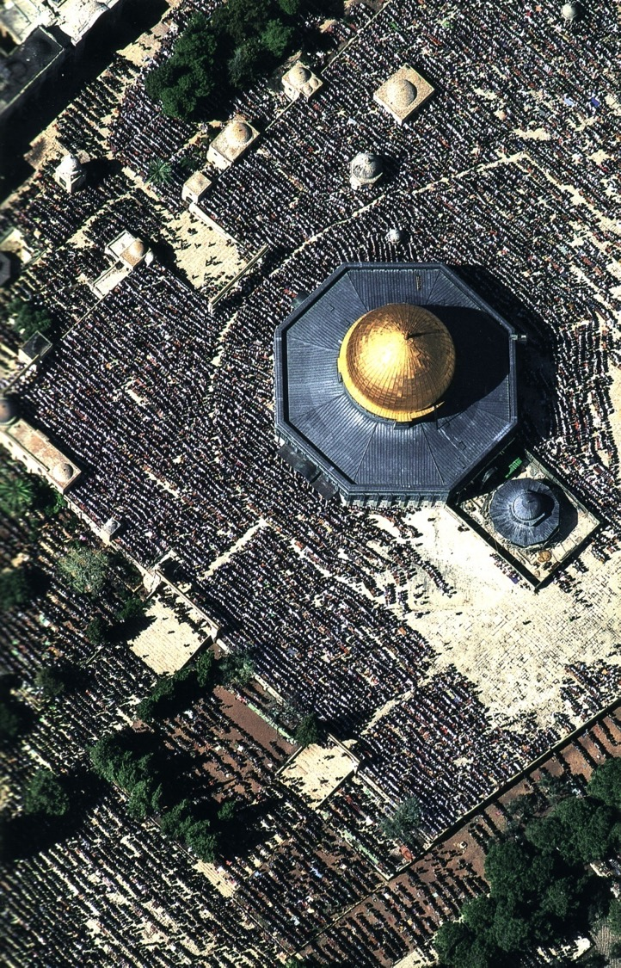
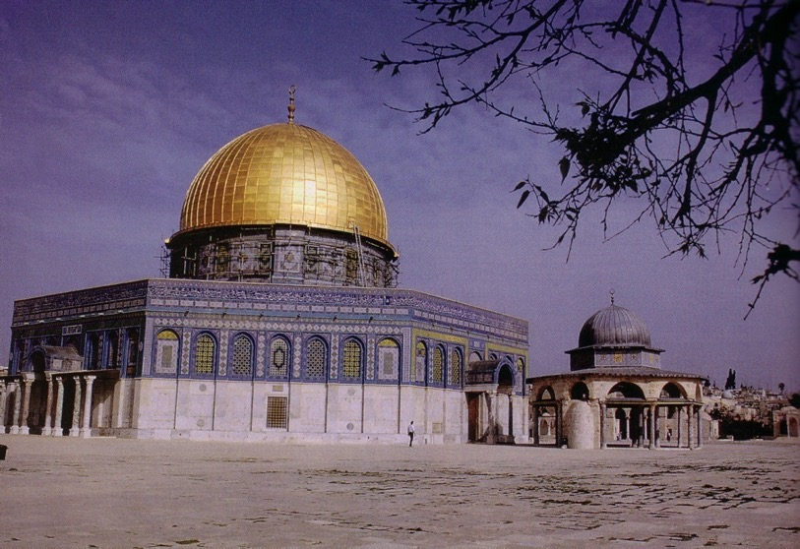
Người Hồi giáo cầu nguyện tại Đền Vòm
135

Slide 37
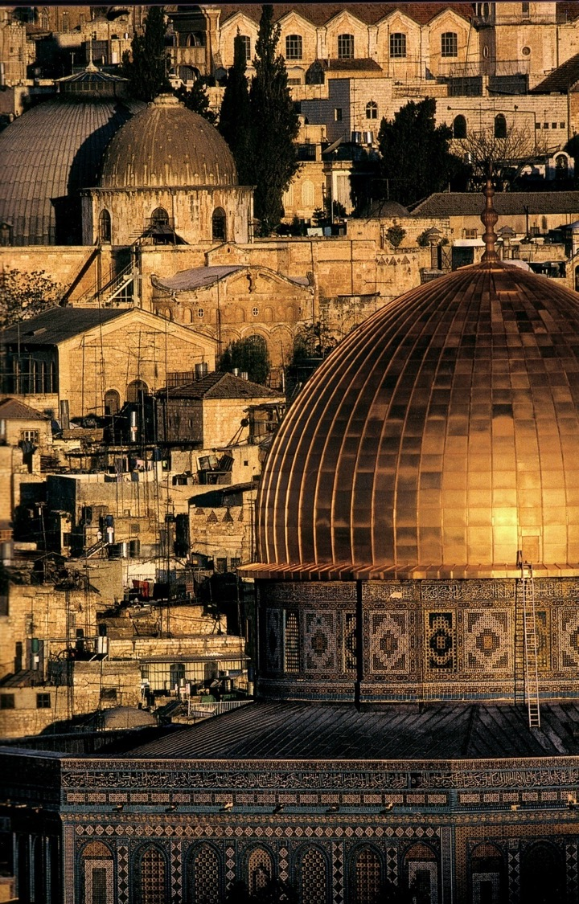
Mái Vòm
Rực Sáng hơn Đền Vòm

Slide 38
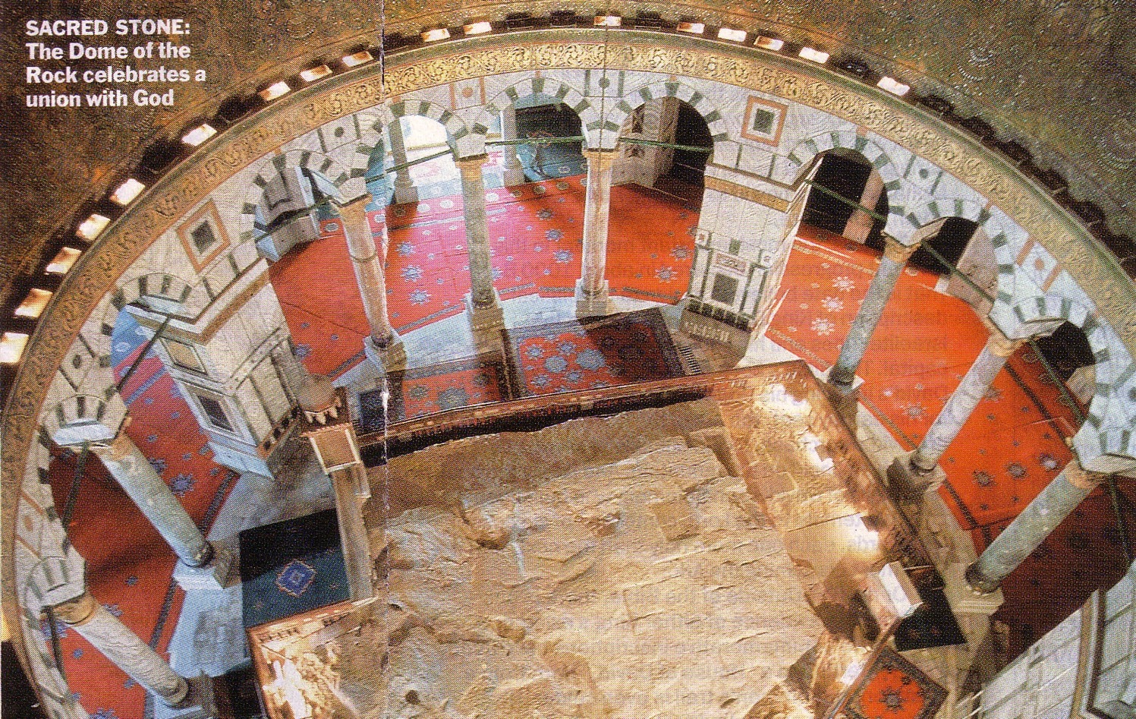
Tảng Đá Bên trong
137

Slide 39
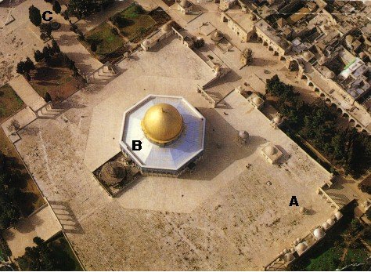
Một Kiến trúc oai nghiêm

Slide 40

Núi Đền Thờ Hiện đại
131

Slide 41


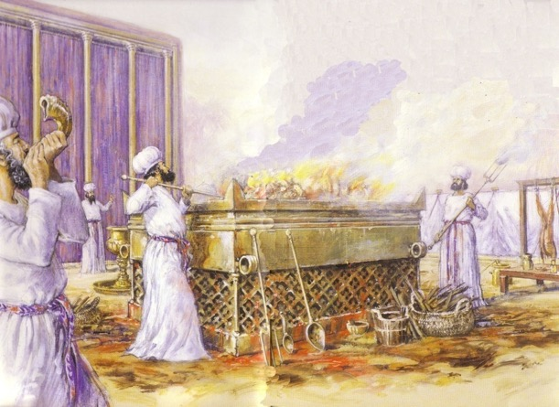
Bức Tường phía Tây của người Do thái
128

Slide 42
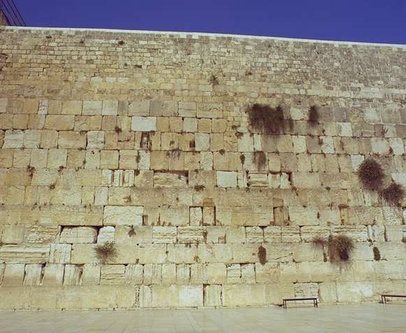
Bức Tường Phía Tây
128

Slide 43

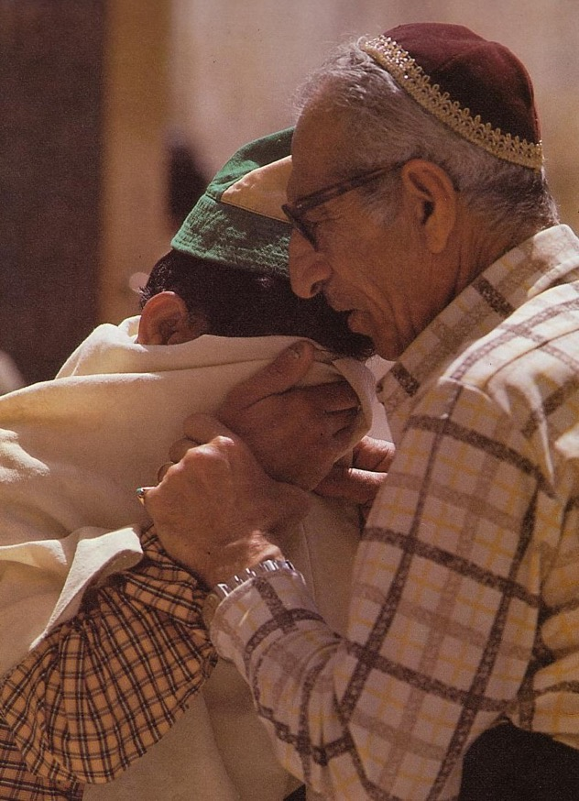
Cầu nguyện cho Đền Thờ Thứ Ba

Slide 44
Thế còn 9 đoạn sách Exêchiên viết về Đền thờ và Vùng đất thì sao?
Ê-xê 40-48

Slide 45

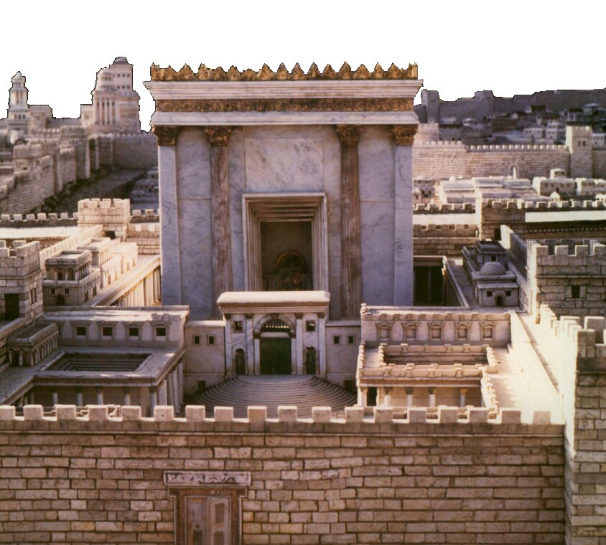
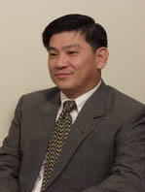

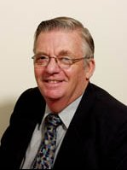
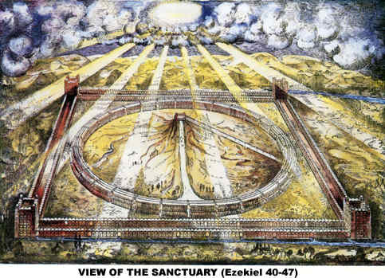
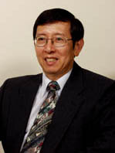

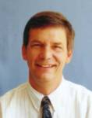
Đền Thờ Nào?
Salomon
Xôrôbabên/Hêrốt
Hội Thánh
Thiên hi niên

Slide 46
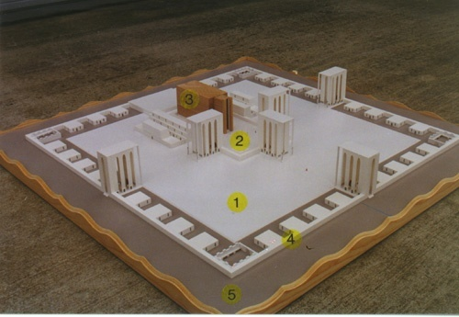
Ezekiel’ Temple Model
207
1. Hành lang ngoài - 40:17-19
2. Hành lang trong - 40:44-47
3. Cung Thánh hay Thánh Điện - 41:1-26
4. Tường phía ngoài Đền thờ- 40:5 (42:15-20, 45:2)
5. Năm mươi cu-đê đất trống - 45:2
www.pauljab.net/temple/ TemplePictures.html

Slide 47
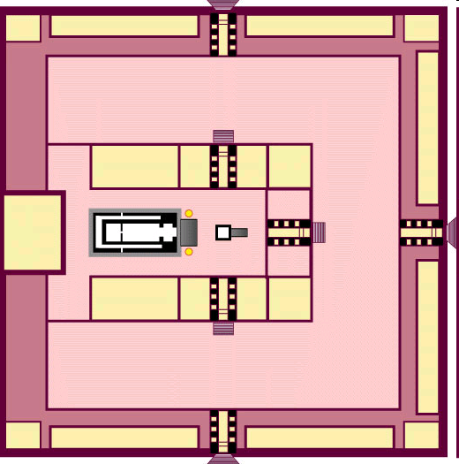
Đền thờ Êxêchiên
207
Logos View

Slide 48
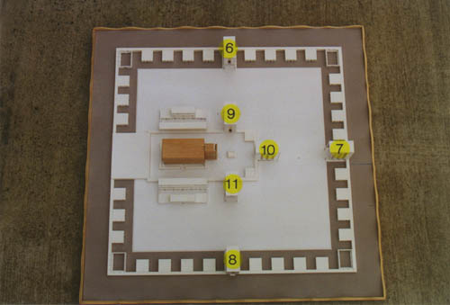
Outer Gateways
207
6. Hành lang ngoài Cổng phía Bắc - 40:20-23
7. Hành lang ngoài Cổng phía Đông- 40:6-16
8. Hành lang ngoài Cổng phía Nam - 40:24-27
9. Hành lang trong Cổng phía Bắc - 40:35-37
10. Hành lang trong Cổng phía Đông- 40:32-34
11. Hành lang trong Cổng phía Nam - 40:28-31
www.pauljab.net/temple/ TemplePictures.html

Slide 49
View of the Sanctuary
207
www.antipas.org/.../ezekiels_temple/ ezekiels_temple.html
Cảnh quan Cung Thánh (Ê-xê 40-47)

Slide 50
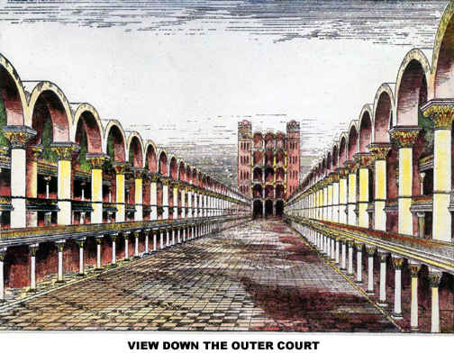
View Down the Outer Court
207
Nhìn Xuống Hành lang ngoài

Slide 51
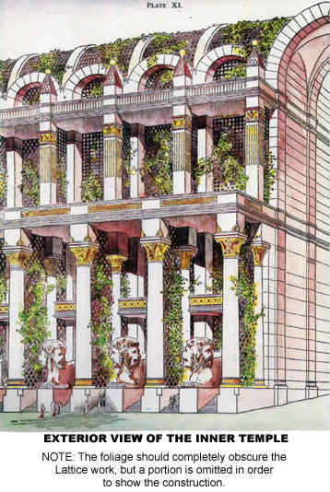
Exterior View of the Inner Temple
207

Slide 52
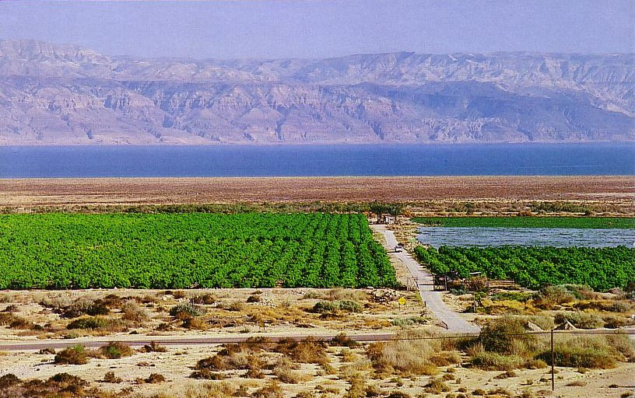
Cây trồng trên một ốc đảo nước ngọt
Ê-xê-chi-ên 47:10

Slide 53
Nước sẽ chảy ngang qua núi Olive!
115
Exe. 47:1-12

Slide 54
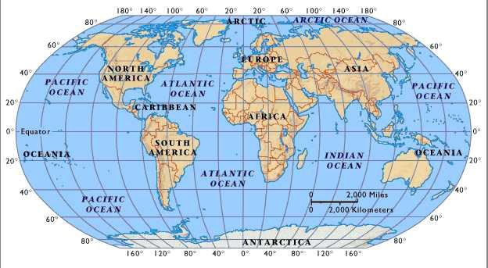
Jerusalem Ngàn năm
“Vì luật pháp sẽ ra từ Si-ôn, lời Đức Giê-hô-va sẽ ra từ Giê-ru-sa-lem.
Ê-sai 2:3

Slide 55
Is there a future for ethnic believing Israel?
Dispensational
Premillennialism
Amillennialism &
Postmillennialism
Church & Israel distinct
Israel has a future
Church is new Israel
Israel has no future
Covenant
Premillennialism

Slide 56
Pretribulational Premillennialism
160
Rapture
2nd Advent
Great
White
Throne
Church Age
Tribulation
Millennium
Battle of
Armageddon
Battle of
Gog and Magog
“How awful that day will be! None will be like it. It will be a time of Jacob’s trouble but he will be saved out of it” (Jer. 30:7)

Slide 57

Tribulation Results
“They will look on the one they have pierced…”
(Zech. 12:1-10; esp. v. 10)
“The Redeemer will come to Zion, to those in Jacob who repent of their sins” (Isa. 59:20)
“The deliverer will come from Zion; he will turn godlessness away from David” (Rom. 11:26b)
“And so all Israel will be saved” (Rom. 11:26a)

Slide 58
Why Am I Premillennial?
124
The best hermeneutic is a normal, literal, historical, and grammatical reading of a text
Rev. 19 (Christ’s return) is before Rev. 20 (Christ’s rule)

Slide 59


Chronology of Revelation
333

Slide 60
Why Am I Premillennial?
124
The best hermeneutic is a normal, literal, historical, and grammatical reading of a text
Rev. 19 (Christ’s return) is before Rev. 20 (Christ’s rule)
Natural way to see the 1000 years (20:1-6)
OT prophets saw a future period which is neither the present age nor heaven
  Animal kingdom tamed (Isa. 11:6-9)

Slide 61

Ê-sai 11:6-9
Bấy giờ muông sói sẽ ở với chiên con, beo nằm với dê con; bò con, sư tử con với bò nuôi mập cùng chung một chỗ, một đứa con trẻ sẽ dắt chúng nó đi. ⁷ Bò cái sẽ ăn với gấu; các con nhỏ chúng nó nằm chung, sư tử ăn cỏ khô như bò.
⁸ Trẻ con đương bú sẽ chơi kề ổ rắn hổ mang, trẻ con thôi bú sẽ thò tay vào hang rắn lục. ⁹ Nó chẳng làm hại, chẳng giết ai trong cả núi thánh của ta; vì thế gian sẽ đầy dẫy sự hiểu biết Đức Giê-hô-va, như các dòng nước che lấp biển.

Slide 62

Ngay cả sư tử cũng thuần!

Slide 63

Rô ma 8:19-21
“Thật thế, muôn vật ước ao nóng nảy mà trông đợi con cái Đức Chúa Trời được tỏ ra. ²⁰ Vì muôn vật đã bị bắt phục sự hư không, chẳng phải tự ý mình, bèn là bởi cớ Đấng bắt phục. ²¹ Muôn vật mong rằng mình cũng sẽ được giải cứu khỏi làm tôi sự hư nát, đặng dự phần trong sự tự do vinh hiển của con cái Đức Chúa Trời.”

Slide 64
Why Am I Premillennial?
124
The best hermeneutic is a normal, literal, historical, and grammatical reading of a text
Rev. 19 (Christ’s return) is before Rev. 20 (Christ’s rule)
Natural way to see the 1000 years (20:1-6)
OT prophets saw a future period which is neither the present age nor heaven
  Animal kingdom tamed (Isa. 11:6-9)
  Long life but still death (Isa. 65:20)

Slide 65
Incredibly Long Life!
NIV Isaiah 65:20 “Never again will there be in [Jerusalem] an infant who lives but a few days, or an old man who does not live out his years; he who dies at a hundred will be thought a mere youth; he who fails to reach a hundred will be considered accursed.”

Slide 66
Incredibly Long Life!
NLT Isaiah 65:20 “No longer will babies die when only a few days old. No longer will adults die before they have lived a full life. No longer will people be considered old at one hundred! Only sinners will die that young!”

Slide 67
Why Am I Premillennial?
124
The best hermeneutic is a normal, literal, historical, and grammatical reading of a text
Rev. 19 (Christ’s return) is before Rev. 20 (Christ’s rule)
Natural way to see the 1000 years (20:1-6)
OT prophets saw a future period which is neither the present age nor heaven
  Animal kingdom tamed (Isa. 11:6-9)
  Long life but still death (Isa. 65:20)
  Yearly observances after Messiah’s return (Zech. 14:15-17)

Slide 68
Jerusalem Thiên hi niên
106
“Vì luật pháp sẽ ra từ Si-ôn, lời Đức Giê-hô-va sẽ ra từ Giê-ru-sa-lem.”
Ê-sai 2:3

Slide 69

Sự tái thiết mang lại …

Slide 70

…một trái đất hoàn toàn đổi mới!

Slide 71
Why Am I Dispensational?
127
The Church Age was unseen in the OT
Saints will reign on the earth (Rev. 5:10), not in heaven as amillennialists claim
Ezekiel’s temple will be a real temple (cf. “Outline of End-Time Events,” 105-106).

Slide 72
Why Am I Dispensational?
127
The Church Age was unseen in the OT.
Saints will reign on the earth (Rev. 5:10), not in heaven as amillennialists claim.
Ezekiel’s temple will be a real temple (cf. “Outline of End-Time Events,” 105-106).
Dispensationalism best explains how the Abrahamic, Land, Davidic, and New Covenants will be fulfilled.

Slide 73
Kingdom & Covenants Timeline
25d
Kingdom Teaching...
Adam rules with God (Gen. 1:26, 28; 2:19)
Satan rules as god of this world (Gen. 3:15;
2 Cor. 4:4)
God covenants with Abraham to reestablish man's rule via Israel as a "kingdom of priests" (Gen. 12:1-3; Exod. 19:6)
Israel’s failure to witness to nations as a kingdom of priests is judged via exile under foreign rule
Israel rejects Messiah’s offer of kingdom (Matt. 12:41-42; 23:37-39)
Jesus extends His kingdom in mystery form to the Church (Matt. 13)
Christ subdues Israel’s enemies and nation believes (Rom. 11:26-27)
Christ rules over everything with saints (Eph. 1:9-10; Rev. 20:1-6; 22:5b)
Fall of Man (Gen. 3)
Noahic Covenant
Genesis 6:18; 9:8-17
Land Covenant
ISRAEL
CHURCH
MESSIANIC KINGDOM
(National Focus)
The “New Man” (Eph. 2:15)
Millennial Eternal
land
Genesis 15:18 (cf. Deut. 30:1-10) promises:
Land from Wadi of Egypt to Euphrates River (Isa. 27:12)
Eternal possession of land (Gen. 17:8) after exile/restoration
Whole world blessed via the land (Isa. 14:1-2)
Israel judged for rejecting Messiah by dispersion away from land for 19 centuries
(AD 70–AD 1948) but now partially restored (Ezek. 37:1-7)
Full restoration (Ezek. 37:8-28) Jerusalem world capital
(Isa. 2:1-5)
New Jerusalem
(Rev. 21)
Davidic Covenant
Christ is Head over His Church, which is a spiritual temple (Eph. 2:19-22; 2 Cor. 6:16)
Christ reigns over the world
(Isa. 11)
with saints (Rev. 5:10)
Christ hands kingdom over to the Father
(1 Cor. 15:24)
Abrahamic Covenant
2 Samuel 7:12-16 promises perpetual:
Sons (“house” never wiped out)
Kingdom (political dynasty)
Throne (right to rule by descendants)
Temple (son to build it)
Genesis 12:1-3
seed
New Covenant
All 5 elements fulfilled in national restoration (Zech. 8)
All
things made new!
(Rev. 21:5)
blessing
Jeremiah 31:31-34 promises:
Forgiveness
Indwelling Spirit
New heart, nature, mind
Reunification of Israel and Judah
No need for evangelism
Mosaic Law replaced with first three elements of the New Covenant (Luke 22:20; 2 Cor. 3:6)
Mosaic Covenant
Fifth Edition
14 March 2006
Law abolished, fulfilled, and replaced at the cross (Rom. 7:1-6;1 Cor. 9:19-21; Heb. 8:13)
Temporary (Gal. 3:19) and conditional (Deut. 28) to reveal sin (Rom. 7:7) and regulate Israel (Gal. 3:23-25)
Scripture contains a dual kingdom-covenant emphasis. Israel’s role from Abraham to Christ is expanded to include the Church (continuity) yet the Church
never replaces the nation as the “new Israel” (discontinuity). Israel will again enjoy world prominence after trusting in Christ at His second coming.

Slide 74

The Last Beginning

Slide 75


The New Jerusalem
331
The New Jerusalem
Size of New Jerusalem
2,250,000 sq. miles

Slide 76

The New Jerusalem & SE Asia
331

Slide 77
Ngày nay có “những điều thánh (thiêng)” không ?
Đức Chúa Trời gọi Giê-ru-sa-lem là Thành Thánh vì Ngài hiện diện ở đó.
Sự hiện diện của Đức Chúa Trời không còn ở tại một thành nhưng ở trong lòng tín hữu (1 Cô 6:19).
Người ta thấy bạn thánh như thế nào?

Slide 78
Black

Slide 79


Bối cảnh thời Cựu Ước—BibleStudyDownloads.org
Tải Về Tài Liệu Nghiên Cứu Kinh Thánh
Notes:
OT Backgrounds VN

